Slide 1
защита тем по самообразованию
ярмарка
педагогических идей и проектов
старший воспитатель: Мельниченко Татьяна Николаевна

Slide 2
Задачи:
1. Повышение творческой активности педагогов, создание условий для личностной и профессиональной самореализации;
2. Выявление и распространение передового педагогического опыта;
3. Повышение престижа педагогического труда и поиска, публичное призвание вклада педагогов в развитие ДОУ.

Slide 3
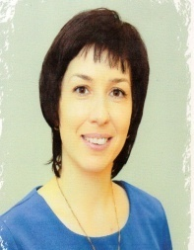
Вашему вниманию предлагается лот под № 1:
«Театрализованная деятельность как эффективное средство развития речи детей раннего и дошкольного возраста»
Усольцева Мария Викторовна

Slide 4
Вашему вниманию предлагается лот под № 2:
«Использование развивающих игр Воскобовича в работе с детьми младшего дошкольного возраста»
Кириллова Светлана Викторовна

Slide 5
Вашему вниманию предлагается лот под № 2:
«Ранняя профориентация детей дошкольного возраста»
Канонерова Светлана Ивановна

Slide 6
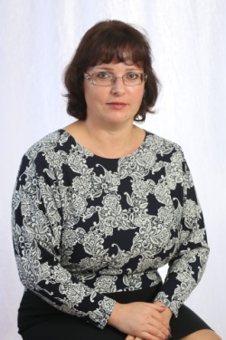
Вашему вниманию предлагается лот под № 4:
«Использование инновационных технологий в образовательной деятельности по речевому развитию детей дошкольного возраста»
Кашина Юлия Анатольевна

Slide 7
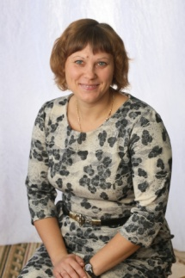
Вашему вниманию предлагается лот под № 5:
«Формирование предпосылок финансовой грамотности детей дошкольного возраста через игровую деятельность»
Ковалёва Светлана Михайловна

Slide 8
Вашему вниманию предлагается лот под № 6:
«Элементы цветотерапии в эмоциональном развитии детей»
Винокурова Юлия Михайловна

Slide 9
Вашему вниманию предлагается лот под № 7:
Формирование культуры здорового и безопасного образа жизни у детей дошкольного возраста посредством современных технологий»
Мудрова Виктория Викторовна

Slide 10
Вашему вниманию предлагается лот под № 8:
«Формирование математических представлений по средствам информационно – коммуникативных технологий»
Шваб Вера Эдуардовна

Slide 11
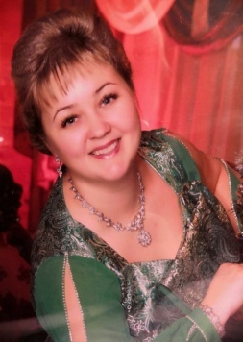
Вашему вниманию предлагается лот под № 9:
«Развитие исследовательских умений у детей старшего дошкольного возраста по средствам проектной деятельности»
Дмитрук Наталья Анатольевна

Slide 12
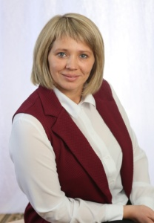
Вашему вниманию предлагается лот под № 10:
«Нетрадиционные формы взаимодействия с родителями воспитанников в условиях реализации ФГОС»
Вакуленко Людмила Бахтияровна

Slide 13
Подготовить творческий отчет к итоговому педагогическому совету к 13.05. о проделанной работе
2. Идеи по оформлению территории, продумать интерьер групповой комнаты что будете менять цветовую гамму, обои.
Напоминалка
20.04 « В гостях у мастеров Гжельской росписи»
22.04. «Пасхальные развлечения»
25.04. Районный семинар с учителями школы
28.04. «Шаг в будущее - 2022»
Не забываем проводить диагностики 13.05 сводные листы
родительские собрания, остается 2 недели.
защита тем по самообразованию
защита тем по самообразованию

Slide 15
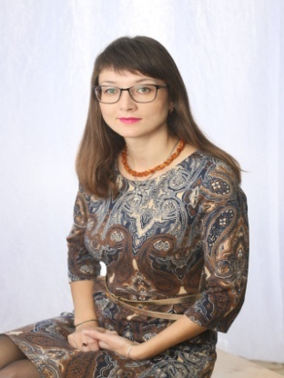
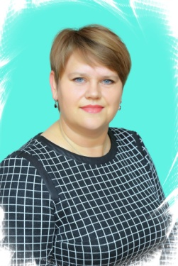
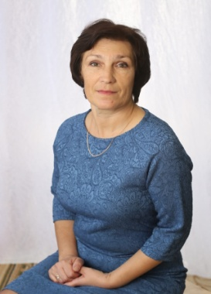
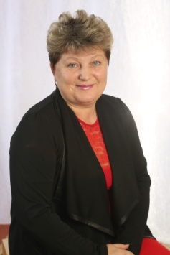
Мы все такие разные,
По-разному все названы.
И только в одном у нас сходство:
Верность работе, души благородство!
Наше ДОУ – это:
Д – добрые, душевные, доброжелательные;
О – общительные, ответственные, обаятельные; У – умные, успешные, увлеченные педагоги

